Slide 1
Archétype gothique
1764-1824

Slide 2
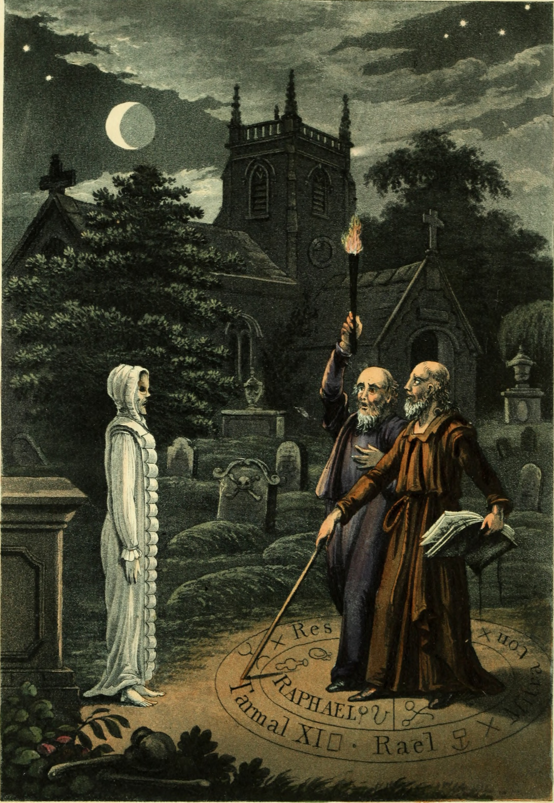
Raphael, pseud., 1795-1832
The astrologer of the nineteenth century (1825)

Slide 3
Origines contextuelles
Le genre gothique correspond à la « résurrection d'un certain intérêt pour le Moyen âge artistique et littéraire au milieu du XVIIIˑͤ siècle », Maurice Lévy, Le Roman « gothique » anglais 1764-1824
Pourquoi?
Philosophie des Lumières, rationalisme, et valorisation de la sensibilité,
Essor bourgeois et « le mythe gothique » politique pour expliquer la liberté du parlement
Révoltes dans les classes populaires à cause de la révolution industrielle et de la mécanisation agricole
= La ville devient synonyme de décadence: manque d’hygiène, univers ouvrier
= la campagne devient locus amoenus / pratique du rural retirement

Slide 4
Les nobles voyaient dans le style que leur proposait Langley le moyen de rester fidèles à celui de leurs ancêtres en même temps qu’à l’esprit de rigueur moderne. Les « bourgeois » que le commerce avait rendu riches et que la richesse avait anoblis, croyaient naïvement donner le change et prétendre à de lointains ancêtres par le style de leur villa.
Maurice Lévy, Le Roman « gothique » anglais, p.20

Slide 5
Influences
Mode architecturale du gothique médiéval (bâtiment d’habitation + jardin à l’anglaise et en opposition aux Lumières françaises)
Shakespeare
Romans de chevalerie
Essor de la Littérature de voyage
Roman de formation Bildungsroman et le roman sentimental

Slide 6
Graveyard School:
Robert Burton, The Anatomy of Melancholy (1649), dans lequel convergent littérature, philosophie et science.
Les éditions en sont régulièrement épuisées jusqu’en 1800 = l’inclination mélancolique est un sujet poétique à partir du XVIIe siècle.
Les textes favorisent un surnaturel propice à l’effroi, une orientation macabre, la relation entre réalité et illusion
= l’image du cimetière : Robert Blair, The Grave (1743), Thomas Gray, Elegy Written in a Country Churchyard (1751), et la Graveyard school,
= l’image de la ruine,
Des lieux communément associés à l’idée de finitude et au surnaturel.

Slide 7
Caractéristiques
Architecture gothique (château, abbaye, ruines, etc.)
Le sublime (Edmund Burke, A Philosophical Enquiry into the Origin of Our Ideas of the Sublime and Beautiful, 1757) et le pittoresque ( William Gilpin, Three essays: on picturesque beauty; on picturesque travel; and on sketching landscape: to which is added a poem, on landscape painting, 1792)
Couple victime / bourreau (Villain)
Le parcours
Le surnaturel (Ann Radcliffe: le surnaturel expliqué)
+le cadre réaliste = les éléments du texte fantastique

Slide 8
Principaux auteurs et prolongements
Horace Walpole, The Castle of Otranto, 1764
Ann Radcliffe (tous)
Matthew Gregory Lewis, The Monk, 1796
Charles Robert Maturin, Melmoth the Wanderer, 1820

Slide 9
Elizabeth Durot-Boucé, « Le roman gothique et la peur des femmes », Université du Havre, 2011
La fiction gothique, comme la tradition du carnaval, comme le masque, permet une certaine libération, un exutoire pour les désirs refoulés. Il est significatif que de nombreuses femmes se soient tournées vers l’écriture gothique : le gothique s’avère être un mode qui permet l’expression de leurs propres fantasmes, qui leur offre un répit des frustrations de leur quotidien. Et la peur des femmes est bien aussi celle qu’elles inspirent aux hommes : le désir féminin est craint comme forme de désordre. Le désir subversif d’importance éprouvé par les femmes constitue une menace pour l’ordre social établi. C’est pourquoi on a pu qualifier le gothique de révolutionnaire : il accorde une voix à celles qui sont culturellement réduites au silence. Le roman gothique, principalement écrit par des femmes pour des femmes, découvre la scène primitive d’une femme opprimée, décrite comme un simple objet dépourvu de tout contrôle sur son propre destin et en fait un voyage où les femmes gagnent fortune et pouvoir.

